Slide 1
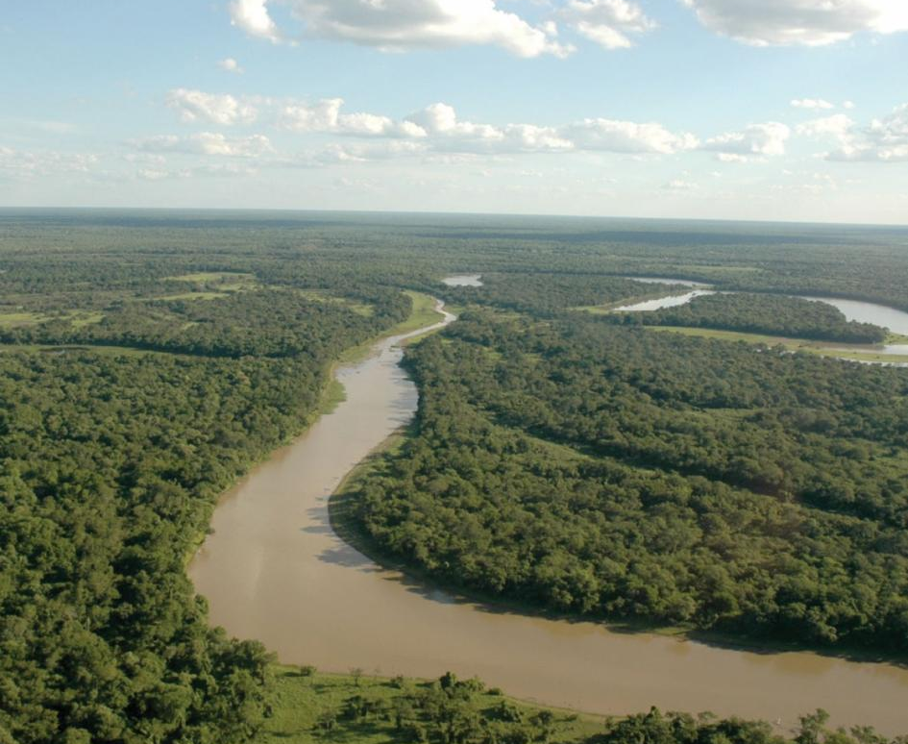
Reunión con co-patrocinadores y puntos focales de la resolución 014
12 de julio, 2022
https://www.gub.uy/ministerio-ambiente/comunicacion/noticias/se-realizo-primera-reunion-virtual-del-grupo-trabajo-recursos-hidricos-cuenca

Slide 2
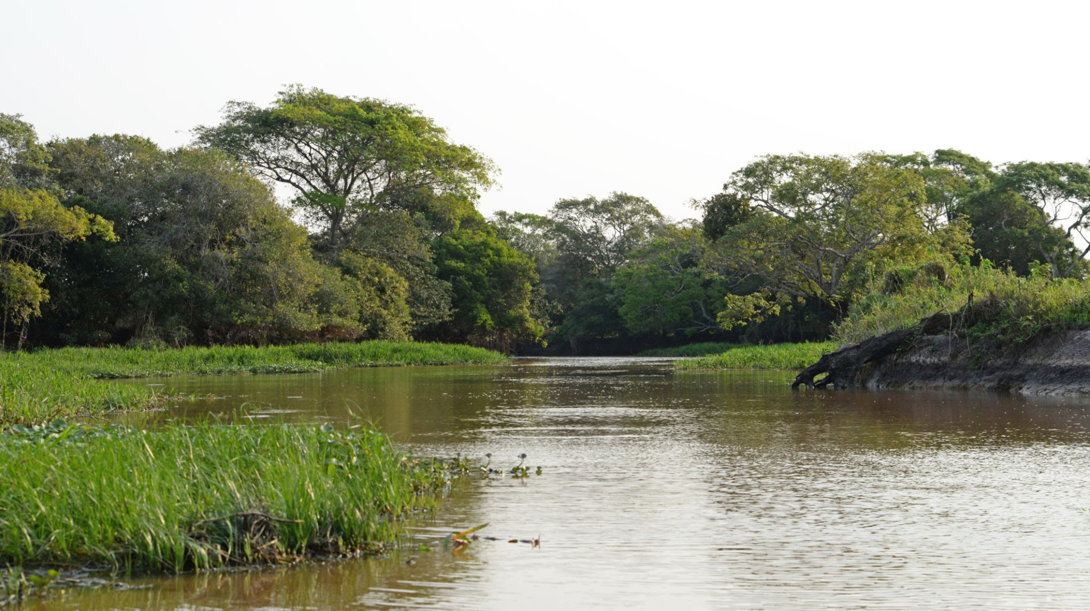
Agenda
10 min. Bienvenida a Introducción de cada uno/a
30 min. Acerca de la resolución e ideas iniciales para el plan de trabajo
20 min. Plenaria y siguientes pasos

Slide 3
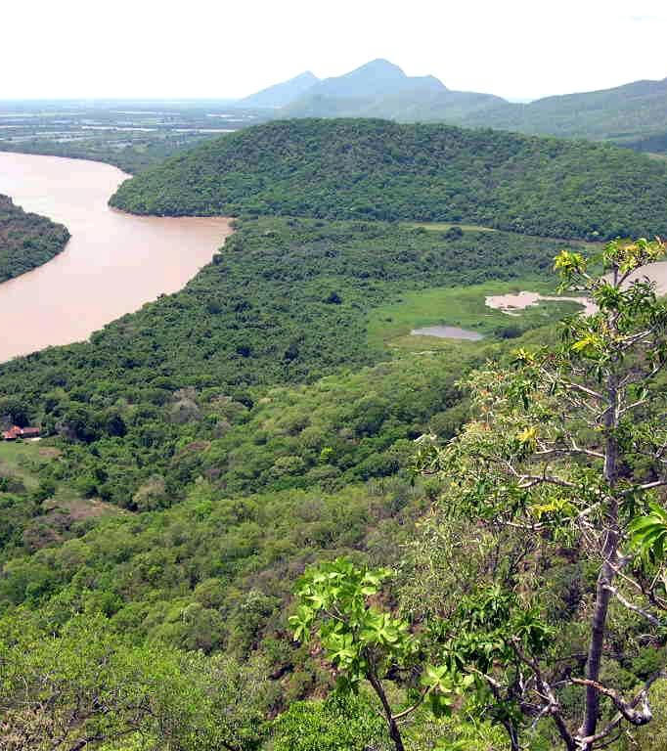
WCC-2020-Res-014-ES
La importancia de un enfoque transfronterizo para priorizar la conservación de la biodiversidad, la adaptación al cambio climático y la gestión de riesgos en la Cuenca del Río de la Plata
Foto: Organización de Estados Americanos (OEA)

Slide 4
Co-patrocinadores
Cultura Ambiental - Uruguay
Asociación Guyra Paraguay Conservación de Aves - Paraguay
Association Sénégalaise des Amis de la Nature - Senegal
Centro Desarrollo y Pesca Sustentable - Argentina
Fundación Hábitat y Desarrollo - Argentina
Fundación Moisés Bertoni - Paraguay
Fundación Vida Silvestre - Argentina
Fundación para la Conservación y el Uso Sustentable de los Humedales - Argentina

Slide 5
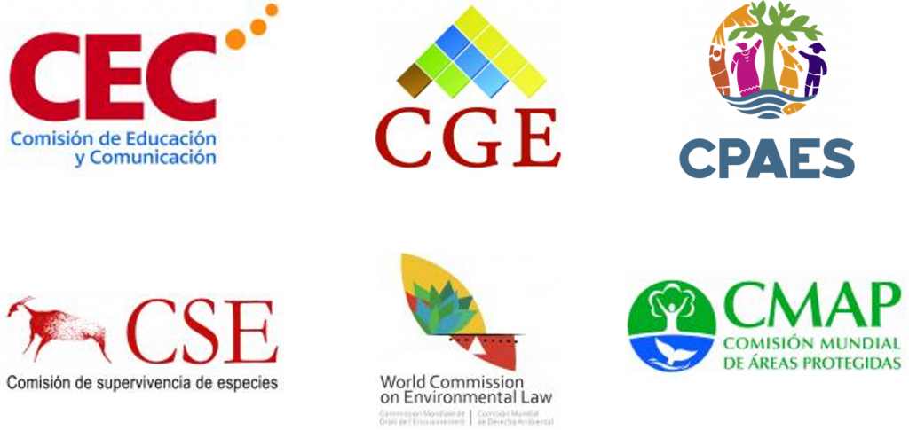
Puntos focales comisiones
CEC FP Lilian Apaza / Alejandra Torrez
CEM FP Doris Cordero
CEESP FP Galeo Saintz
SSC FP Ian Harrison / Wendy Foden / Topiltzin Contreras
WCEL FP Michael Hantke
WCPA FP Claudio Maretti / Paula Bueno / Adriel Magnetti

Slide 6
Acciones preliminares
Plan de trabajo preliminar
2nda reunión con patrocinador (Cultura Ambiental Uruguay)
Reunión inicial con patrocinador (Cultura Ambiental Uruguay)
Reunión con Cultura Ambiental Uruguay y Guyra para explorar la posibilidad de que Guyra aplique al https://globalebafund.org/
Reunión co-patrocinadores y puntos focales de las comisiones
último trimestre 2021 enero 2022 marzo julio

Slide 7
Plan de trabajo preliminar (1)
a. haga un llamado a los Estados de Sud América para que: | Cartas Ministerios de Ambiente y Cancillerías para informar sobre la resolución
 | Explorar la organización de espacios bilaterales (virtuales) y con todos los países de la Cuenca para discutir la problemática y plantear soluciones.
i. redoblen sus esfuerzos para la evaluación de la conservación de los ecosistemas de la Cuenca del Plata, ponderando la racionalización de recursos y capacidades humanas y contribuyendo al desarrollo sostenible; | Socializar herramientas con actores clave en la Cuenca, por ej. la Lista Roja de Ecosistemas, y otras para evaluar el estado de los ecosistemas en la Cuenca
 | Evaluar con miembros la posibilidad de gestar un proyecto para la aplicación de herramientas para realizar esta evaluación "Diagnóstico rápido del estado de conservación en los ecosistemas de la Cuenca, a través de un mapeo conjunto con los miembros y comisiones en los países de influencia"
ii. limiten la acelerada expansión de la frontera agropecuaria industrial, en desmedro de los territorios indígenas, inclusive de pueblos de ayoreó en aislamiento voluntario, en resguardo de la conservación de las funciones ecológicas en la cuenca del Río de la Plata y de las contribuciones de sus ecosistemas para las personas; | Acercamientos al sector agropecuario (Ministerios de Agricultura y Ganadería respectivos) para evaluar posibles soluciones frente a la expansión de la frontera agropecuaria, de manera coordinada con otros actores gubernamentales competentes, y autoridades nacionales ambientales y sus oficinas locales.
 | Acercamientos a las principales organizaciones de pueblos indígenas en las zonas de influencia en la Cuenca para evaluar posibles soluciones frente a la expansión de la frontera agropecuaria, y establecer espacios participativos para elevar las voces y llevar propuestas a espacios de incidencia pertinentes
 | Organizar mesas de trabajo inter-sectoriales/multi-actor para elaboración de agendas conjuntas de trabajo para solucionar esta problemática.

Slide 8
Plan de trabajo preliminar (2)
iii. promuevan políticas de gestión de recursos transfronterizos considerando un enfoque basado en el ecosistema, orientado al uso de las aguas transfronterizas de manera equitativa, razonable y óptima, considerando principios de “compartir los beneficios” y de “eliminar los daños en el marco de la responsabilidad conjunta”; | Acercamientos a las autoridades nacionales del agua (en caso de existir) y/o Ministerios de Ambiente para plantear agendas de trabajo multi-sectpr para la promoción de gestión integrada de recursos hídricos con base en las experiencias de diplomacia del agua - Bridge.
 | Socializar herramientas y enfoques de gestión integrada de recursos hídricos y la experiencia de Brdige a los puntos focales de la resolución
iv. conserven el corredor fluvial Paraguay-Paraná como un sistema de referencia mundial basado en sus condiciones de flujo libre y conectividad de llanuras de inundación; | Exploración con Ministerios de Ambiente respectivos (y Cancillerías) la posibilidad de crear áreas de conservación que conecten este corredor.
 | Compartir herramientas y experiencias clave sobre áreas protegidas y las diversas categorías y el Estándar de la Lista Verde, que permita aportar a la toma de las decisiones
v. desarrollen una revisión exhaustiva de las represas propuestas en el Pantanal superior, teniendo en cuenta sus posibles impactos y su contribución a la eficiencia energética de la red; | ideas?

Slide 9
Plan de trabajo preliminar (3)
vi. trabajen estrategias para el fortalecimiento de la sociedad civil y los gobiernos, para el empoderamiento y desarrollo de comunidades resilientes en gestión de ecosistemas acuáticos y sus ecotonos, así como de ciudades, en un contexto de variabilidad y cambio climático; | Mapeo rápido de iniciativas en marcha relacionados a estos temas en los países para explorar alianzas y actividades conjuntas (como webinars o campañas de comunicación);
 | Espacios para compartir experiencias/conocimiento sobre SbN adecuadas al contexto dirigidos a diversos grupos meta (i.e. soc. civil, gobiernos, comunidades)
 | Campañas de concientización sobre la problemática y SbN para responder a desafíos identificados, integrando temas de SbN/AbE, iniciativas en ciudades.
vii. diseñen un enfoque integrado para la gestión integral del riesgo de desastres y la adaptación al cambio climático y, tomen medidas orientadas a promover la conservación y restauración de ecosistemas acuáticos, adaptación de ciudades, reducción de riesgos para poblaciones vulnerables, aplicando soluciones basadas en la naturaleza, enfoque de cuenca y acciones orientadas a los ecosistemas, las ciudades y las comunidades vulnerables; y | Mapear/Vincular iniciativas en marcha y fortalecer su gestión con los enfoques de Eco-RRD, AbE, SbN a través de la socialización de estos enfoques y herramientas.
 | Apoyar al desarrollo de algún perfil de proyecto con miembros por ej. para el Global EbA Fund
viii. establezcan como prioridad el incremento de áreas protegidas en diferentes figuras jurídicas, teniendo en cuenta la participación de los jóvenes y las mujeres como cimiento de la aplicabilidad de las medidas a implementar y como pilares de las bases culturales de los habitantes de la Cuenca; | Misma que iv

Slide 10
Plan de trabajo preliminar (4)
b. inste a los organismos internacionales y a los programas de las Naciones Unidas, a la Organización de las Naciones Unidas para la Alimentación y la Agricultura (FAO), al Programa de las Naciones Unidas para el Medio Ambiente (PNUMA) y al Programa de las Naciones Unidas para el Desarrollo (PNUD) a priorizar soluciones que contemplen la alta fragilidad y el estado de deterioro de los ecosistemas de la Cuenca del Río de la Plata y establezcan y/o promuevan agendas conjuntas que incorporen acciones para fortalecer el conocimiento y la conservación de esos ecosistemas y el fortalecimiento de las comunidades; y promuevan una plataforma interinstitucional y transfronteriza para el monitoreo socioambiental de la cuenca conindicadores estandarizados, y de reportes confiables y periódicos sobre el estado de integridad de losecosistemas; y | Mapear a los contactos de los programas de NNUU mencionadas (FAO, PNUMA y PNUD) en la región/países de la Cuenca
 | Organizar reuniones para exponer la resolución a los programas de NNUU mapeados, y proponer espacios para abordar la problemática a través de SbN y sus diversos
 | Explorar propuestas conjuntas sobre SbN en la Cuenca con estos programas
 | Explorar en los espacios de trabajo con los programas de NNUU (u otros) la posibilidad de establecer esta plataforma inter-institucional y transfronteriza, por ej. también con acercamientos a WCMC-PNUMA y tomando como referencia la plataforma regional de A2,0.

Slide 11
Plan de trabajo preliminar (5)
c. pida a la Oficina Regional Sudamericana de la UICN (UICN América del Sur) y a las Comisiones pertinentes que promuevan eventos regionales, con participación de los Miembros y especialistas, para lograr una mejor comprensión de los complejos sistemas de apoyo a la vida y las vulnerabilidades de la Cuenca. | Eventos regionales virtuales para: a) ahondar en el análisis de la problemática b) compartir experiencias existentes y aprendizajes c) socializar SbN y su estándar d) explorar y proponer estrategias Estas sesiones podrían realizarse 2-3 veces al año dependiendo de las temáticas priorizadas.

Slide 12
Plan de trabajo - Tipos de acciones
Incidencia política
Gestión del conocimiento y comunicación
Explorar conjuntamente financiamiento para diversas acciones
Campañas de Sensibilización
Sinergias con proyectos marcha
Equipo de trabajo RES014:
Co-patrocinadores
Puntos focales
Comisiones
Secretariado

Slide 13
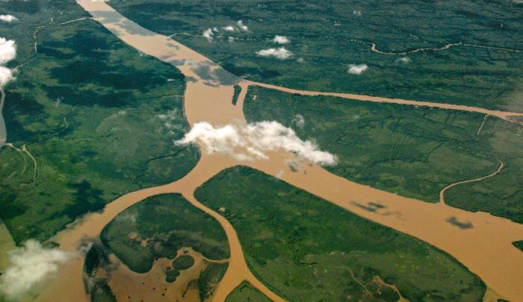
Plenaria
Ideas/aportes para el Plan de Trabajo
Acciones en marcha – sinergias
Siguientes pasos
https://www.riosycuencas.com/publicaciones/15686

Slide 14
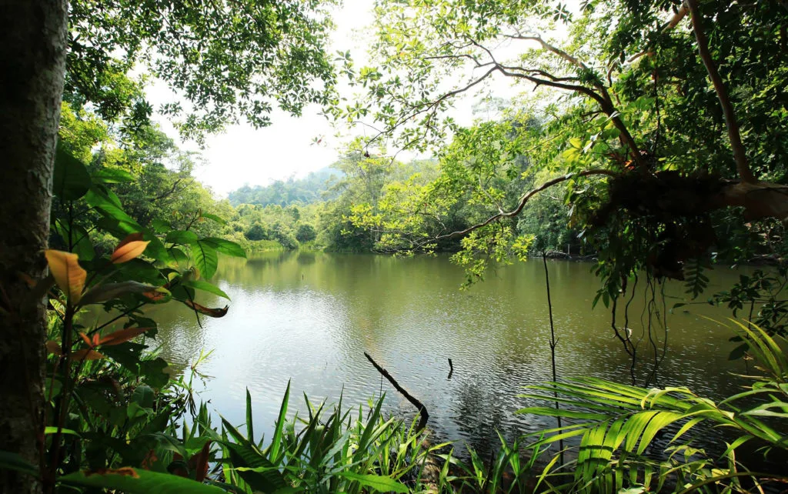
Gracias!
https://www.fundacionaquae.org/wiki/rio-de-la-plata/

